Slide 1
BÁO CÁO DỰ ÁN · LAB301x
4
Dò Vé Số
chức năng chính
3
Ứng dụng web dò kết quả xổ số kiến thiết ba miền
nhóm người dùng
Học viên: Nguyễn Việt Đức - DucNVFX14814
Mentor: ToanHK
Notes:
Kính chào hội đồng. Em là Nguyễn Việt Đức. Em xin trình bày dự án Dò vé số: ứng dụng web giúp người dùng dò kết quả xổ số và giúp quản trị viên quản lý dữ liệu. Dự án có 4 chức năng chính, 3 nhóm người dùng và 239 test tự động.

Slide 2






Nội dung trình bày
1. Bài toán và chức năng
2. Kiến trúc và tổ chức mã nguồn
3. Cơ sở dữ liệu
4. Demo theo chức năng
5. Đảm bảo chất lượng
6. Kết luận và hỏi đáp
Dò vé số · DucNVFX14814
2
Notes:
Bố cục sáu phần. Em dành thời gian cho phần code hoạt động như thế nào và phần demo; phần đảm bảo chất lượng gồm bảo mật và kiểm thử.

Slide 3
Nội dung trình bày
1. Bài toán và chức năng
2. Kiến trúc và tổ chức mã nguồn
3. Cơ sở dữ liệu
4. Demo theo chức năng
5. Đảm bảo chất lượng
6. Kết luận và hỏi đáp
Dò vé số · DucNVFX14814
3

Slide 4


Bài toán và mục tiêu
Rút ngắn thao tác dò vé
Vấn đề
Giải pháp
Dò thủ công từng giải, dễ nhầm
Không lưu lại các lần đã dò
Đối chiếu tự động các giải theo miền
Lưu lịch sử dò, gợi ý số tham khảo
Dò vé số · DucNVFX14814
4
Notes:
Dò vé thủ công từng giải rất dễ nhầm, và không lưu lại được những lần đã dò. Phía quản lý phải nhập kết quả từng ngày, từng đài. Hệ thống đối chiếu tự động theo 8 giải, lưu lịch sử, gợi ý số tham khảo, và lấy kết quả tự động từ Minh Ngọc để ADMIN xem trước rồi mới lưu.

Slide 5
Ba nhóm người dùng
Quyền được chốt theo từng nhóm; chỉ vé PUBLISH mới được dò
Chức năng | NO_USER | USER | ADMIN
Đăng ký | ✓ | – | –
Đăng nhập, đổi và quên mật khẩu | – | ✓ | ✓
Dò 1 vé | ✓ | ✓ | –
Dò nhiều vé | – | ✓ | –
Xem lịch sử dò vé | – | ✓ | –
Đề xuất số nên mua | – | ✓ | –
Quản lý người dùng (khoá, phân quyền) | – | – | ✓
Quản lý vé dò (thêm, publish) | – | – | ✓
Dò vé số · DucNVFX14814
5
Notes:
NO_USER chỉ đăng ký và dò 1 vé. USER đăng nhập, dò nhiều vé tối đa 20 số, xem lịch sử và đề xuất số. ADMIN quản trị người dùng và vé dò, không dùng các chức năng dò vé; Filter chuyển ADMIN về trang quản lý người dùng.

Slide 6




Bốn nhóm chức năng
Bốn nhóm, cộng thêm các chức năng nâng cao
Chức năng 1: Quản lý người dùng
Chức năng 2: Quản lý vé dò
Đăng ký, đăng nhập, quên và đổi mật khẩu. ADMIN tìm, lọc, khoá, phân quyền
Thêm theo ngày hoặc hàng loạt, xem trước, publish, xem số lần được dò
Chức năng 3: Thực hiện dò vé số
Chức năng 4: Đề xuất số nên mua
Đối chiếu các giải theo miền, trả về kết quả dò vé
Top 10 số về nhiều nhất và Top 10 số lâu chưa về, tối đa 50 kỳ
Dò vé số · DucNVFX14814
6
Notes:
Chức năng nâng cao đã làm: xem trước vé dò, nhập hàng loạt, thời gian đăng nhập gần nhất kèm lọc người dùng lâu không đăng nhập, và đề xuất số. Chưa làm: đăng nhập Facebook/Google, mời qua email, xuất Excel.

Slide 7

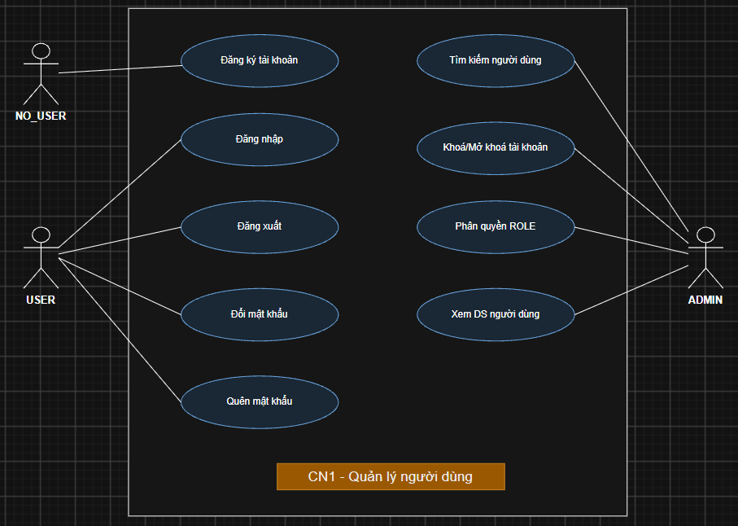
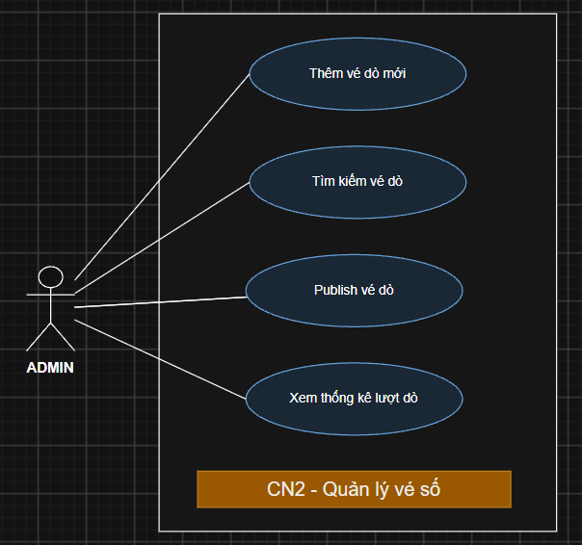
Chức năng 1 và 2
Sơ đồ Use case
Quản lý người dùng và quản lý vé dò
Chức năng 1: Quản lý người dùng
Chức năng 2: Quản lý vé dò
NO_USER đăng ký; USER dùng tài khoản; ADMIN quản trị
Chỉ ADMIN: thêm, tìm kiếm, publish, xem thống kê
Dò vé số · DucNVFX14814
7
Notes:
Chức năng 1 có 9 chức năng con. NO_USER: Đăng ký tài khoản. USER: Đăng nhập, Đăng xuất, Đổi mật khẩu, Quên mật khẩu. ADMIN: Xem danh sách, Tìm kiếm, Khoá hoặc mở khoá, Phân quyền ROLE. Chức năng 2 do ADMIN thực hiện: thêm vé dò mới, tìm kiếm, publish, xem thống kê lượt dò.

Slide 8
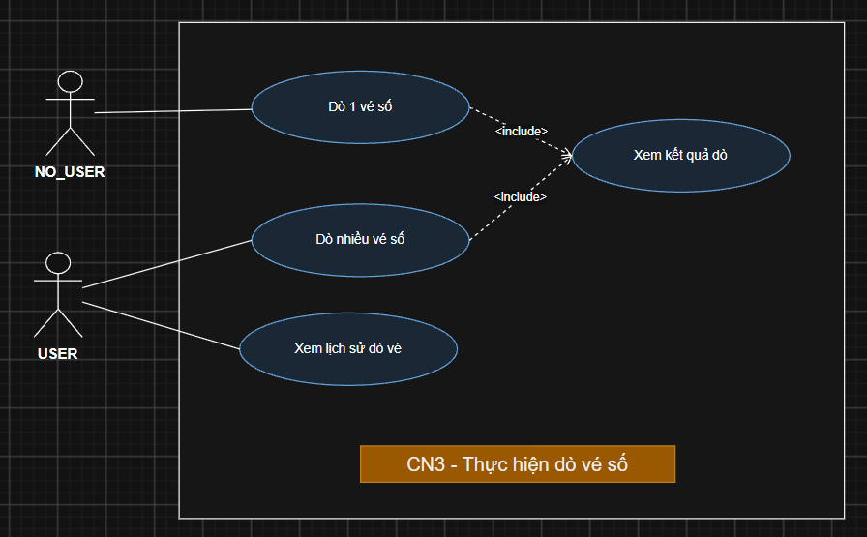
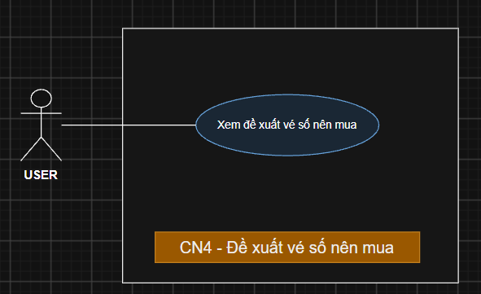
Chức năng 3 và 4
Sơ đồ Use case
Dò vé số và đề xuất số nên mua
Chức năng 3: Thực hiện dò vé số
Chức năng 4: Đề xuất số
NO_USER dò 1 vé; USER dò nhiều vé và xem lịch sử
Chỉ USER xem đề xuất số nên mua
Dò vé số · DucNVFX14814
8
Notes:
NO_USER chỉ dò 1 vé và không lưu lịch sử. USER dò nhiều vé và xem lịch sử dò. Cả hai cùng đi qua chức năng Xem kết quả dò. Chức năng 4 do USER thực hiện: xem đề xuất số nên mua.

Slide 9
Nội dung trình bày
1. Bài toán và chức năng
2. Kiến trúc và tổ chức mã nguồn
3. Cơ sở dữ liệu
4. Demo theo chức năng
5. Đảm bảo chất lượng
6. Kết luận và hỏi đáp
Dò vé số · DucNVFX14814
9

Slide 10



Mô hình MVC
Mỗi thành phần một nhiệm vụ, tách riêng để dễ sửa và dễ kiểm thử
View
Controller
Model
JSP + JSTL
Servlet
BO + DAO + Entity
Hiển thị dữ liệu mà Controller gửi sang
Nhận request, đọc tham số, gọi BO
BO: quy tắc nghiệp vụ, kiểm tra dữ liệu. DAO: truy vấn MySQL bằng JDBC
Đặt trong WEB-INF/views nên không truy cập trực tiếp được, phải đi qua Servlet
Chọn JSP để hiển thị hoặc chuyển hướng; không chứa nghiệp vụ, không gọi DAO
Entity (User, LotteryTicket...) mang dữ liệu giữa các tầng
Dò vé số · DucNVFX14814
10
Notes:
Dự án dùng mô hình MVC. View là JSP kết hợp JSTL, chỉ hiển thị dữ liệu. Controller là các Servlet, nhận request rồi gọi xuống Model. Model em tách thành hai phần: BO chứa quy tắc nghiệp vụ và DAO chứa truy vấn SQL. Lý do tách là BO không phụ thuộc HttpServletRequest và không viết SQL nên khi viết unit test có thể thay DAO bằng mock. Filter đứng trước Controller để mã hoá, kiểm tra đăng nhập và phân quyền.

Slide 11
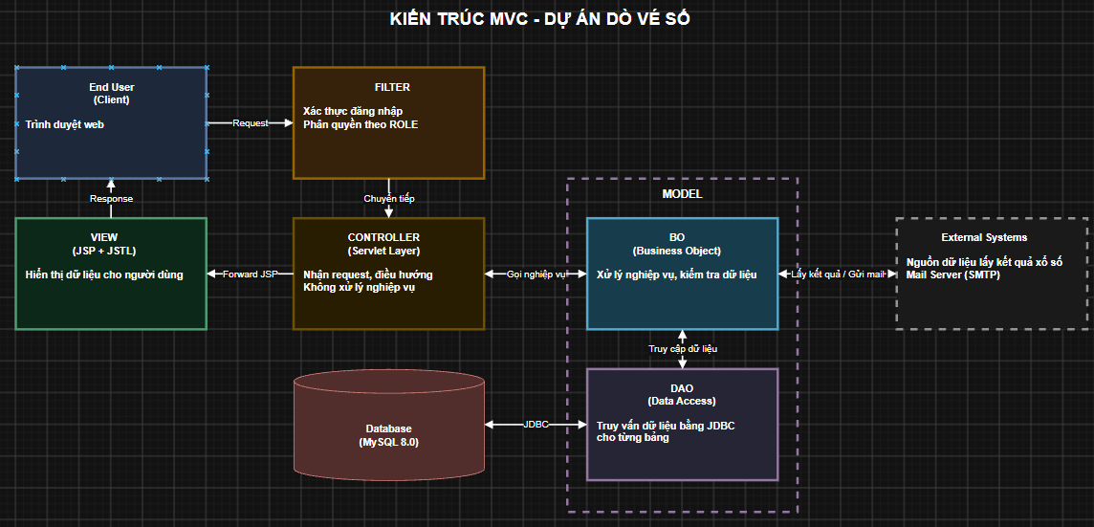
Kiến trúc hệ thống
Trình duyệt → Filter → Controller → BO → DAO → MySQL, kết quả trả ngược về JSP
Dò vé số · DucNVFX14814
11

Slide 12
Luồng hoạt động
Một request đi xuống dữ liệu rồi quay ngược lại về trình duyệt
Trình duyệt
Filter
Controller
BO
DAO
MySQL
← kết quả trả ngược lại: DAO → BO → Controller → JSP → trình duyệt
1
Người dùng thao tác
2
Filter chặn trước
3
Controller tiếp nhận
Nhấn nút hoặc gửi form; trình duyệt gửi HTTP request
Đặt UTF-8, kiểm tra đã đăng nhập chưa, đúng ROLE chưa
Đọc tham số, lấy người dùng từ session, gọi BO
4
BO xử lý nghiệp vụ
5
DAO truy vấn
6
Trả kết quả
Kiểm tra dữ liệu, áp dụng quy tắc, gọi DAO hoặc dịch vụ ngoài
Chạy SQL (PreparedStatement) qua connection pool, trả entity
Controller forward sang JSP, JSP dựng HTML gửi về trình duyệt
Quy tắc: Controller không gọi trực tiếp DAO; BO không dùng HttpServletRequest
Dò vé số · DucNVFX14814
12
Notes:
Em mô tả luồng tổng quát, áp dụng cho mọi chức năng. Một: người dùng thao tác trên trình duyệt, trình duyệt gửi HTTP request. Hai: Filter chặn trước, đặt UTF-8, kiểm tra đăng nhập và ROLE. Ba: Controller đọc tham số, lấy người dùng từ session, gọi BO. Bốn: BO kiểm tra dữ liệu và áp dụng quy tắc nghiệp vụ, gọi DAO hoặc dịch vụ ngoài như Minh Ngọc khi cần. Năm: DAO chạy câu SQL bằng PreparedStatement qua connection pool và trả entity về. Sáu: kết quả hoặc lỗi trả ngược về Controller, Controller đặt dữ liệu vào request rồi forward sang JSP, JSP dựng HTML trả về trình duyệt. Quy tắc quan trọng là Controller không gọi trực tiếp DAO, và BO không dùng HttpServletRequest.

Slide 13
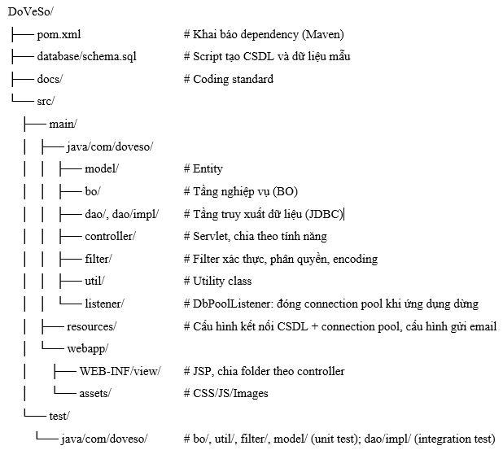



Tổ chức mã nguồn (1): cấu trúc dự án
Maven Web Application; mã nguồn, giao diện và test tách riêng
src/main/java
Mã Java chia package theo vai trò: controller, bo, dao, model, filter, listener, util
src/main/webapp
Giao diện JSP đặt trong WEB-INF/views; CSS, JS trong assets
src/test
Test lặp lại cấu trúc package của mã nguồn
Dò vé số · DucNVFX14814
13
Notes:
Dự án là Maven Web Application. Gốc dự án có pom.xml, thư mục database chứa schema.sql và thư mục docs chứa coding standard. Trong src có hai nhánh: main gồm Java, tài nguyên cấu hình và webapp; test chứa unit test và integration test.

Slide 14
Tổ chức mã nguồn (2): Java và giao diện tương ứng
Tên folder ở controller trùng tên folder ở views, nên tìm code rất nhanh
Java: controller/
Giao diện: WEB-INF/views/
Chức năng
auth/
auth/
Đăng ký, đăng nhập, quên mật khẩu
admin/
admin/
Quản lý người dùng và vé dò
user/
user/
Đổi mật khẩu, lịch sử, đề xuất số
lottery/
lottery/
Dò vé số
Dò vé số · DucNVFX14814
14
Notes:
Controller chia package theo tính năng: auth, admin, user, lottery. Giao diện cũng chia folder views đúng theo tên đó, nên khi sửa một màn hình em biết ngay Servlet nào tương ứng. Các package còn lại như model, bo, dao, filter, listener, util không có giao diện. Thư mục test lặp lại cấu trúc package: unit test ở bo, util, filter, model; integration test ở dao/impl. Thư mục common trong views chứa phần dùng chung như header, footer, trang lỗi.

Slide 15



Công nghệ sử dụng
Chọn công nghệ đúng yêu cầu bài học, thêm thư viện cho từng nhu cầu cụ thể
Backend
Frontend
Cơ sở dữ liệu
Java 17, Servlet, JDBC
JSP, JSTL, Bootstrap 5
MySQL 8.0, connection pool HikariCP
Server và build
Thư viện
Kiểm thử
Tomcat 9, Maven, IntelliJ IDEA
jBCrypt (băm mật khẩu), Jakarta Mail (gửi email), jsoup (đọc kết quả xổ số)
JUnit 5, Mockito
Dò vé số · DucNVFX14814
15
Notes:
jBCrypt băm mật khẩu, Jakarta Mail gửi email đặt lại mật khẩu, jsoup đọc HTML trang Minh Ngọc, HikariCP là connection pool. Tomcat 9 dùng namespace javax.servlet.

Slide 16
Nội dung trình bày
1. Bài toán và chức năng
2. Kiến trúc và tổ chức mã nguồn
3. Cơ sở dữ liệu
4. Demo theo chức năng
5. Đảm bảo chất lượng
6. Kết luận và hỏi đáp
Dò vé số · DucNVFX14814
16

Slide 17

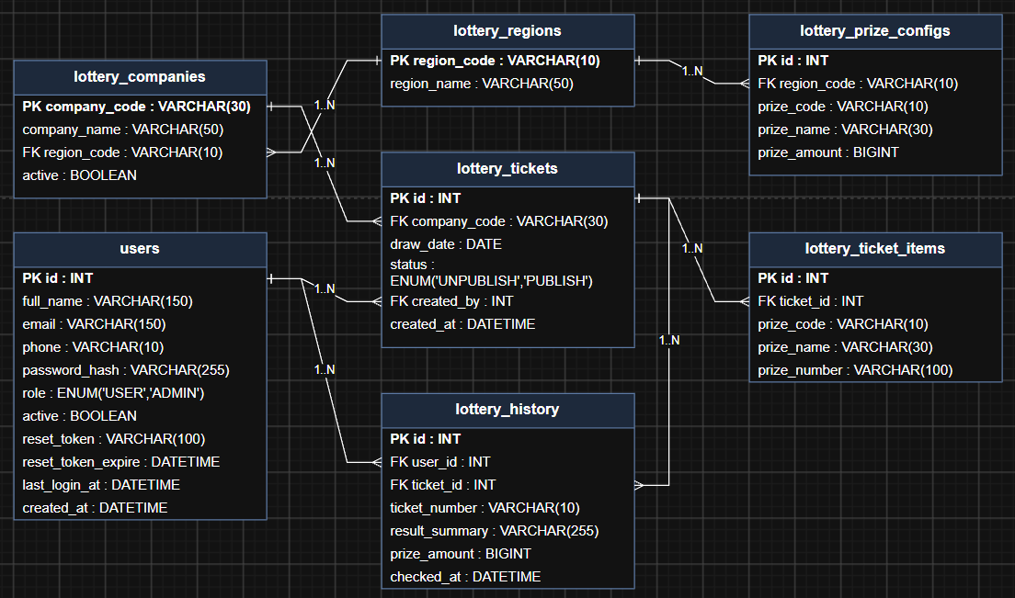
Thiết kế cơ sở dữ liệu
MySQL 8.0
Người dùng, vé dò và lịch sử dò liên kết với nhau bằng khoá ngoại
Người dùng: ROLE, trạng thái, lần đăng nhập cuối
Vé dò và kết quả từng giải; trạng thái UNPUBLISH hoặc PUBLISH
Lịch sử dò của USER
Cấu hình miền, công ty và mức thưởng theo giải
Dò vé số · DucNVFX14814
17
Notes:
Bảng users lưu mật khẩu băm BCrypt. Vé dò có trạng thái UNPUBLISH hoặc PUBLISH. Mỗi vé có nhiều giải, xoá vé thì xoá các giải. Lịch sử dò lưu tóm tắt kết quả và số tiền trúng.

Slide 18
Nội dung trình bày
1. Bài toán và chức năng
2. Kiến trúc và tổ chức mã nguồn
3. Cơ sở dữ liệu
4. Demo theo chức năng
5. Đảm bảo chất lượng
6. Kết luận và hỏi đáp
Dò vé số · DucNVFX14814
19

Slide 19
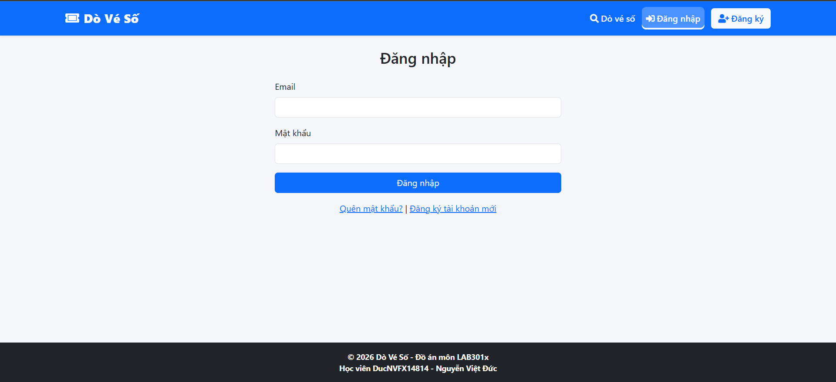
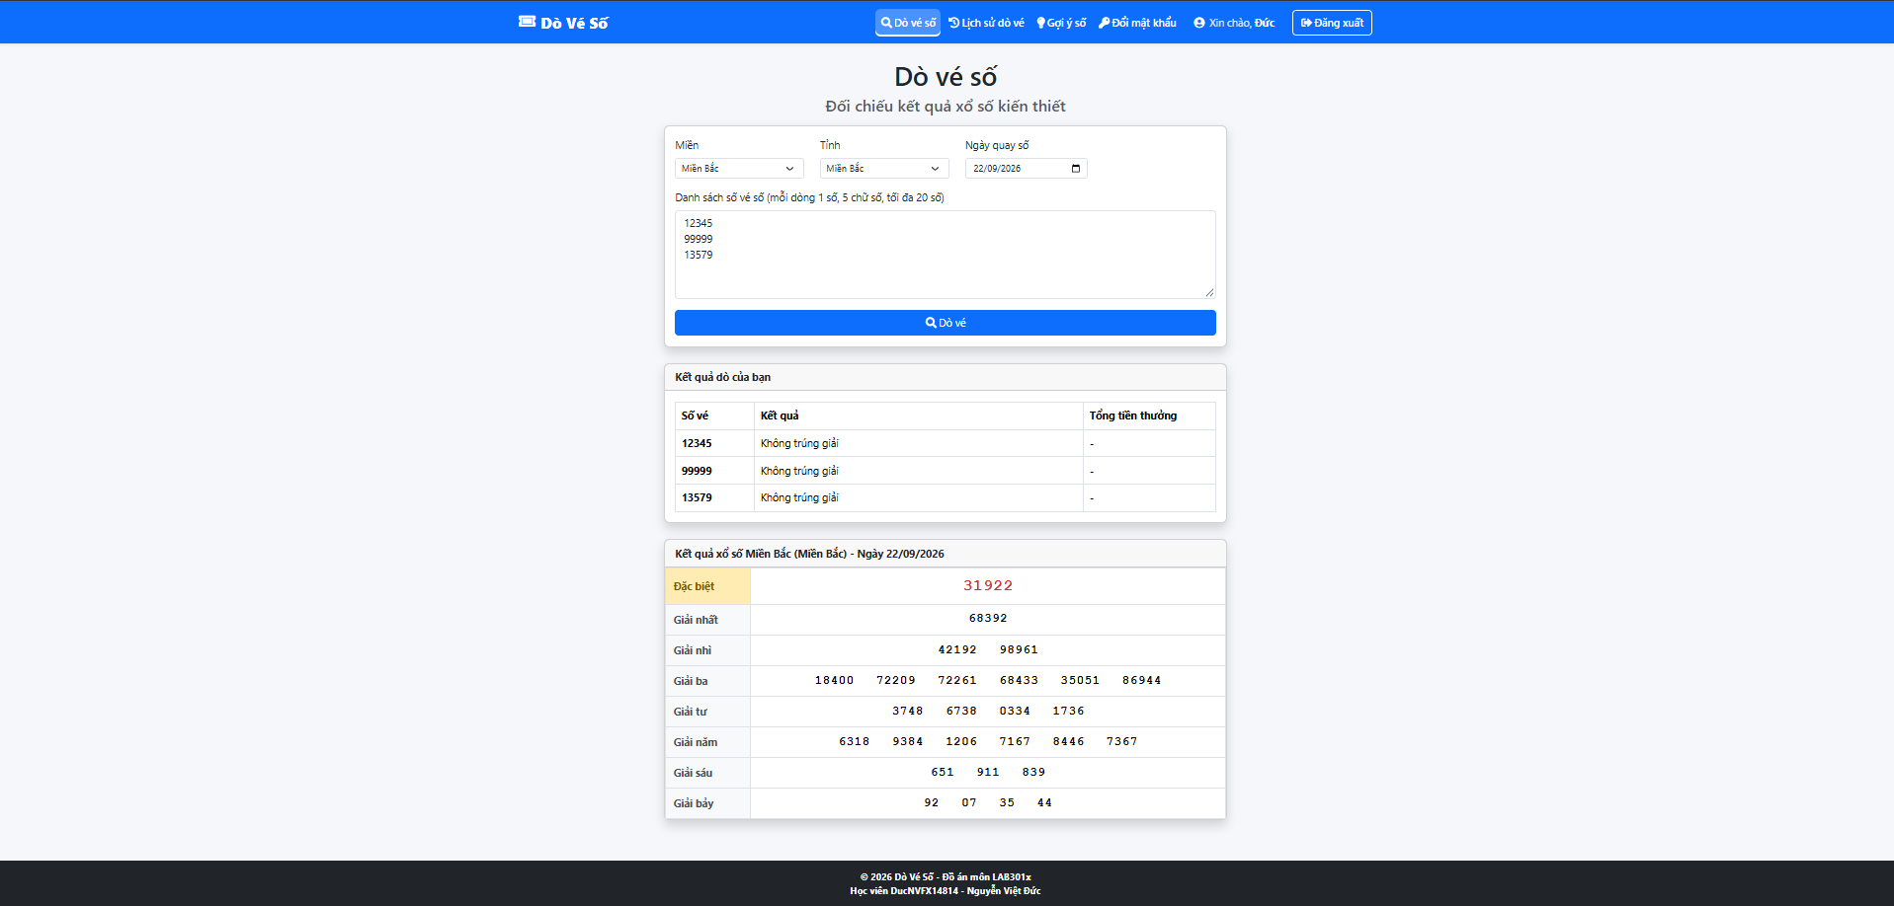
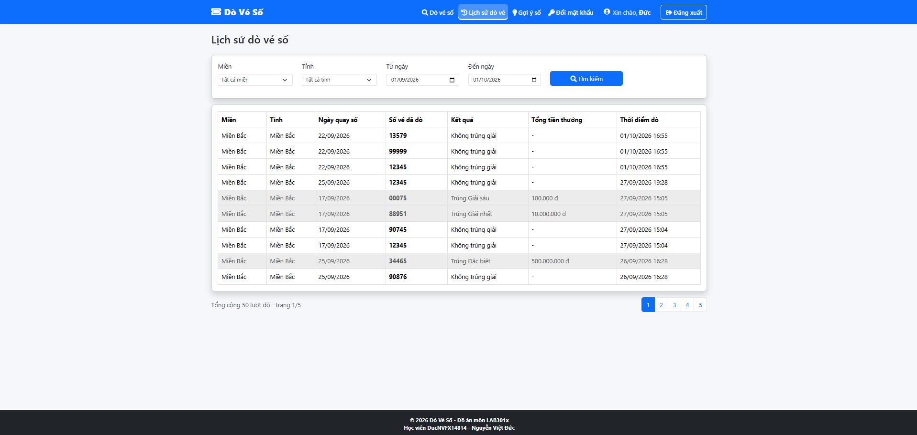
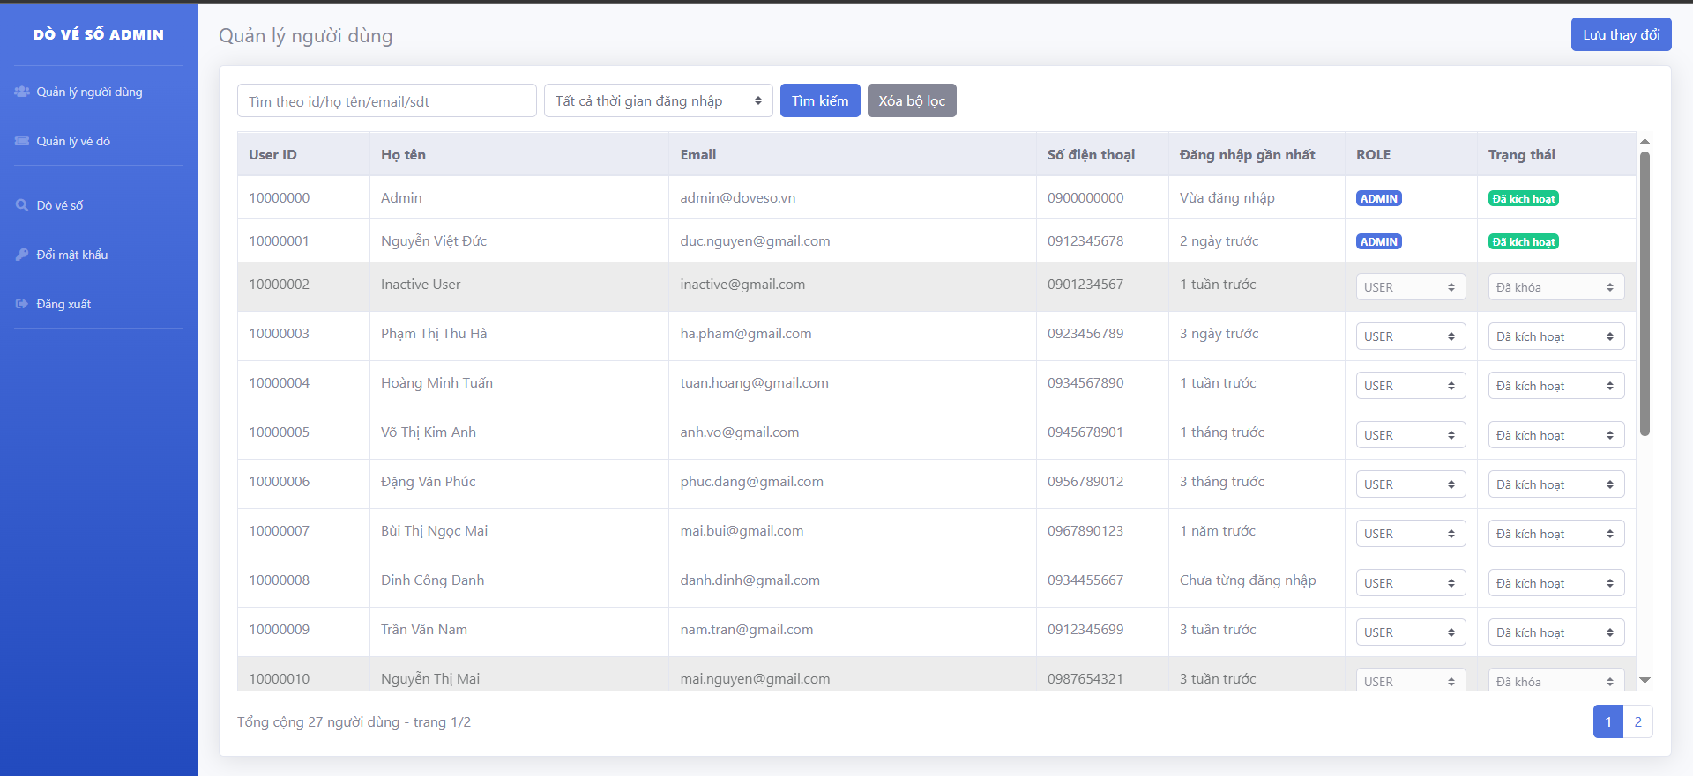
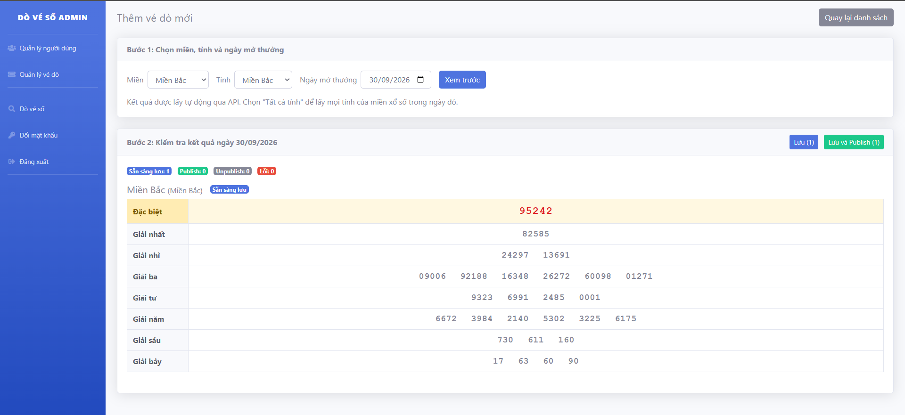
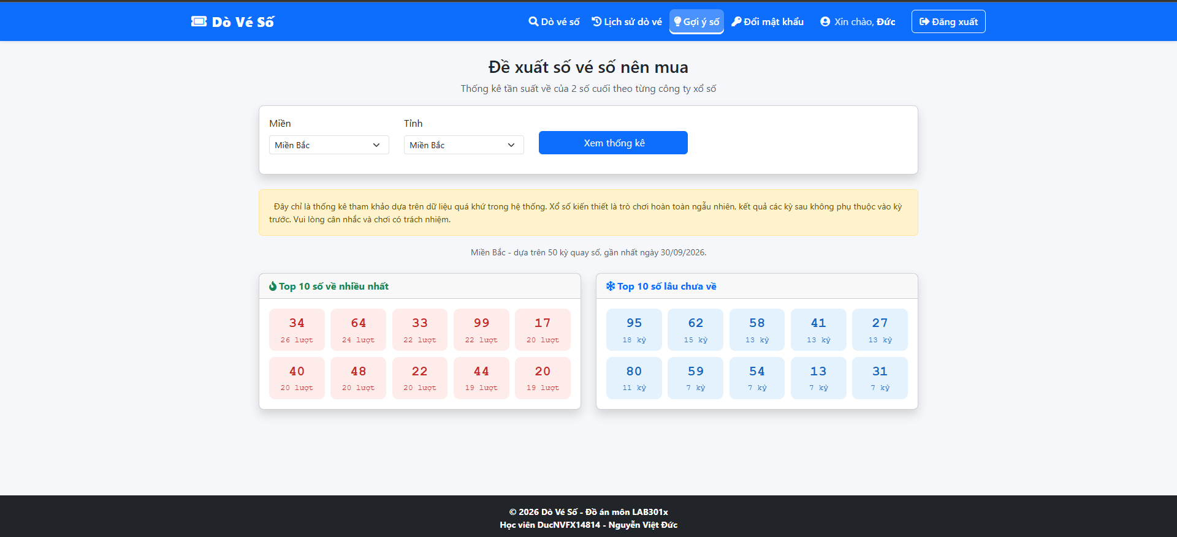
Giao diện hệ thống
Một số màn hình tiêu biểu
Đăng nhập
Dò vé số của USER
Lịch sử dò vé
Quản lý người dùng
Thêm vé dò
Đề xuất số nên mua
Dò vé số · DucNVFX14814
18
Notes:
Giao diện dùng Bootstrap 5; khu quản trị dùng SB Admin 2. Hiển thị tốt trên máy tính và thiết bị di động. Tài liệu có đủ các màn hình ở chương 5.

Slide 20

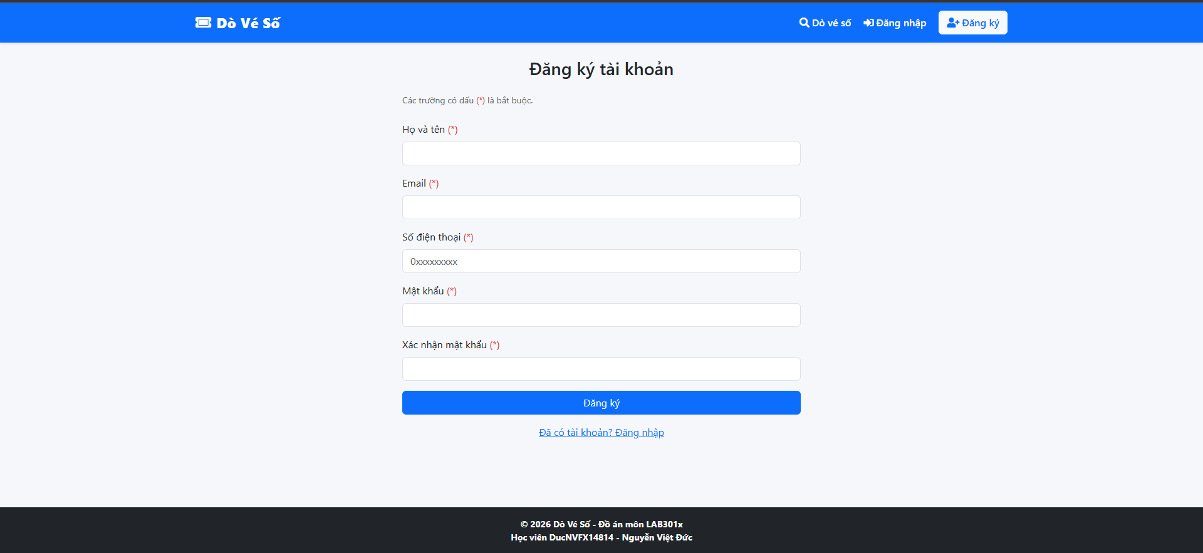
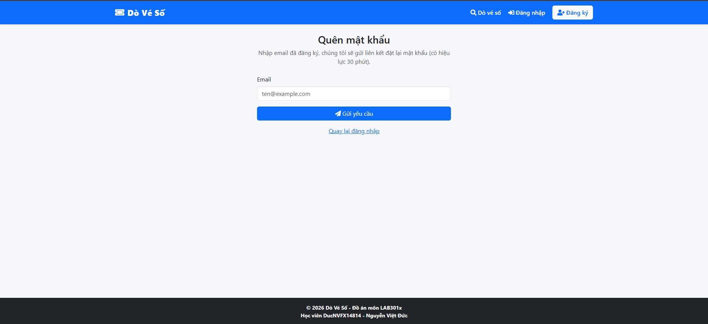
Tài khoản và mật khẩu
Chức năng 1
Đăng nhập
Đăng ký
Quên mật khẩu
Đăng nhập: ADMIN vào Quản lý người dùng, USER vào trang Dò vé; tài khoản bị khoá bị từ chối
Quên mật khẩu: gửi liên kết đặt lại qua email, hiệu lực 30 phút
Mật khẩu tối thiểu 6 ký tự, có mã hóa trước khi lưu dưới DB
Dò vé số · DucNVFX14814
21
Notes:
Demo: đăng nhập inactive@gmail.com để thấy thông báo tài khoản bị khoá, rồi đăng nhập duc.nguyen@gmail.com. Quên mật khẩu cần cấu hình email nên có thể chỉ nói và chiếu slide.

Slide 21
ADMIN quản lý người dùng
Chức năng 1
Tìm, lọc, khoá và phân quyền trên một màn hình
Tìm theo id, họ tên, số điện thoại, email
Lọc ROLE, trạng thái, thời gian không đăng nhập
Đổi ROLE hoặc khoá, bấm "Lưu thay đổi"
Phân trang phía server
Dò vé số · DucNVFX14814
22
Notes:
Đăng nhập admin@doveso.vn. Cho thấy USER vào /admin bị từ chối 403. Quy tắc: không thể khoá hoặc hạ quyền tài khoản ADMIN, chỉ ADMIN chính mới thăng cấp người khác lên ADMIN.

Slide 22

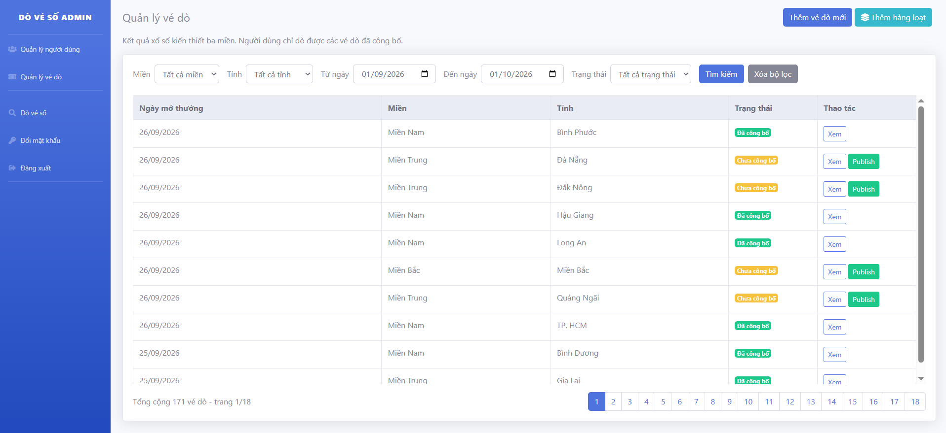
Danh sách và thêm vé dò
Chức năng 2
ADMIN lấy kết quả từ nguồn ngoài, xem trước rồi mới lưu
Danh sách vé dò
Thêm vé dò mới
Lọc miền, tỉnh, khoảng ngày, trạng thái
Publish hoặc xem chi tiết từng vé
Lấy kết quả từ nguồn dữ liệu, xem trước
Lưu hoặc Lưu và Publish
Dò vé số · DucNVFX14814
23
Notes:
Demo: lọc UNPUBLISH, publish vé 10/09/2026; sau đó thêm vé mới bằng Xem trước. Nếu mất mạng, chuyển sang slide và nói rõ rủi ro phụ thuộc nguồn ngoài.

Slide 23
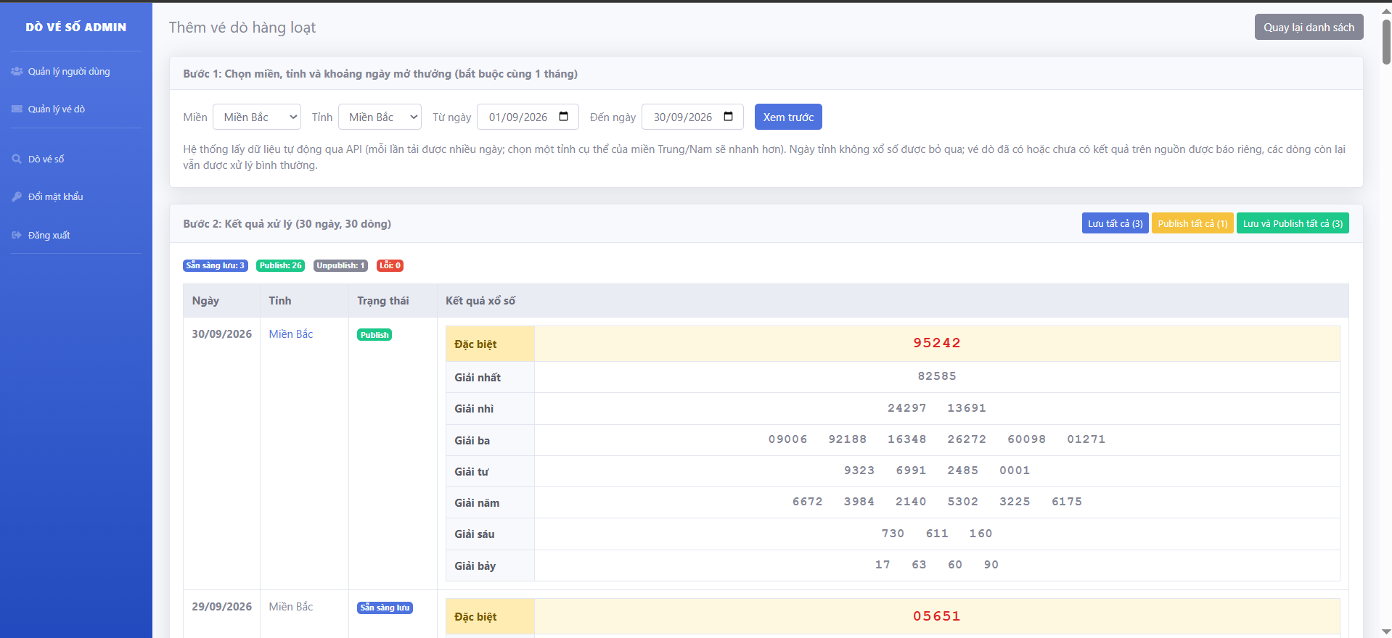
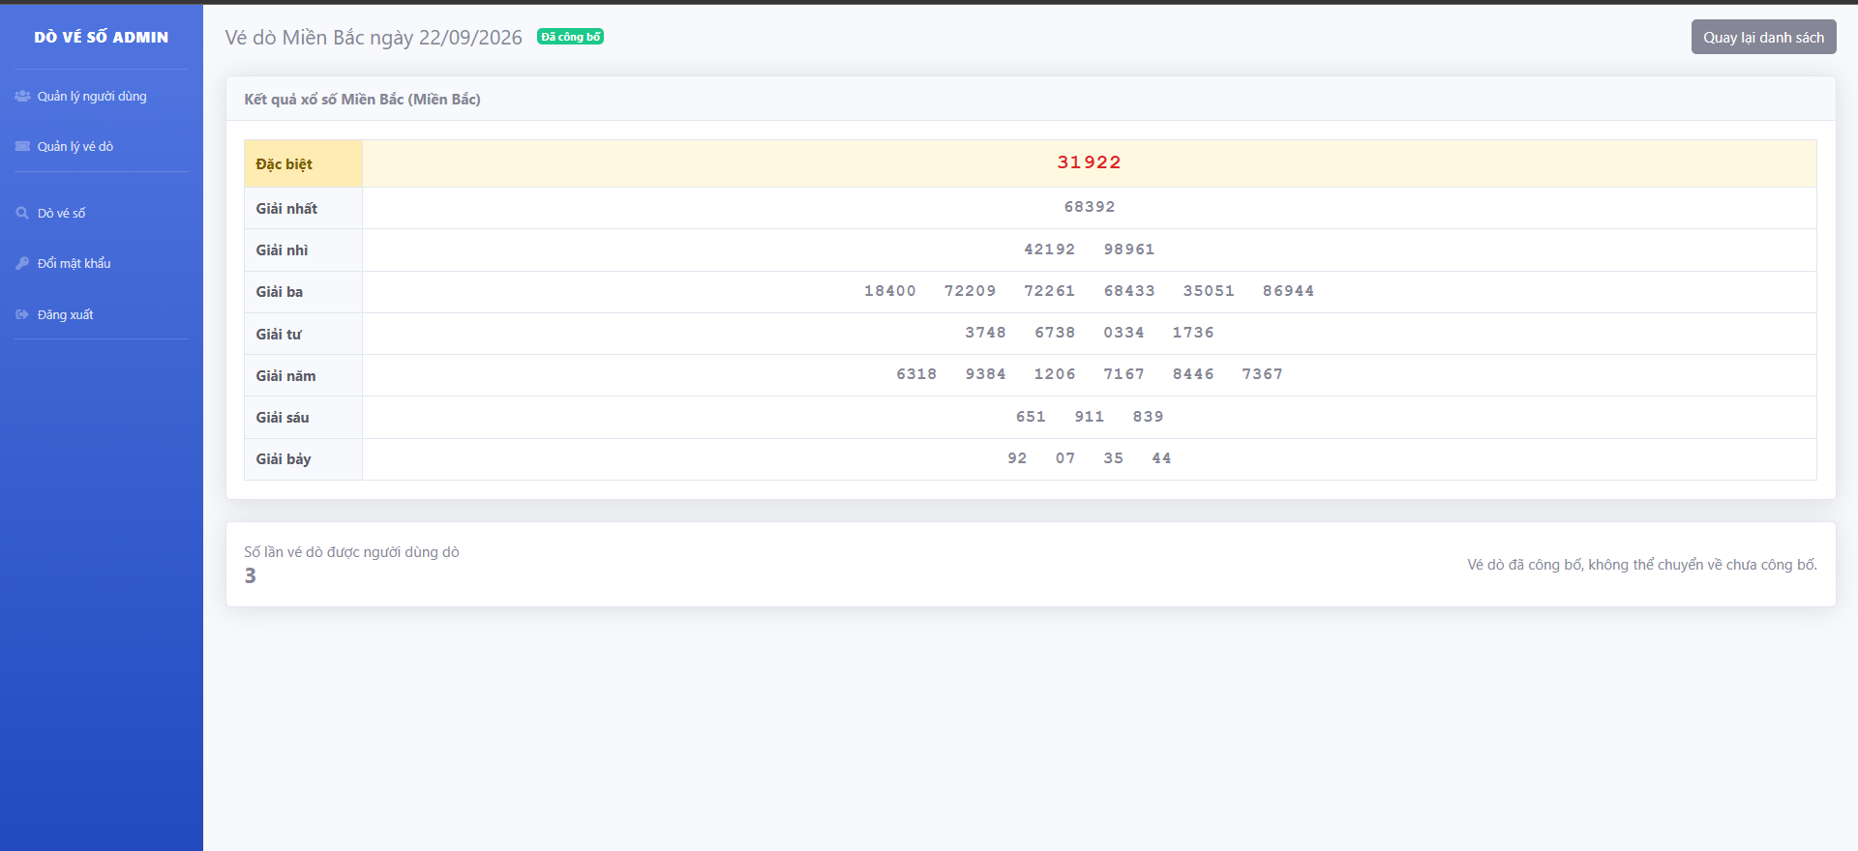
Thêm hàng loạt và chi tiết vé
Chức năng 2
Nhập cả khoảng ngày một lần; xem được số lần vé bị dò
Thêm hàng loạt
Chi tiết vé dò
Khoảng ngày trong cùng một tháng
Lưu tất cả, Publish tất cả hoặc cả hai
Hiển thị các giải của ngày
Số lần vé được người dùng dò
Dò vé số · DucNVFX14814
24
Notes:
Nhập hàng loạt là chức năng nâng cao, chỉ ADMIN chính dùng được. Nếu hết thời gian có thể bỏ qua thao tác và chỉ chiếu slide.

Slide 24

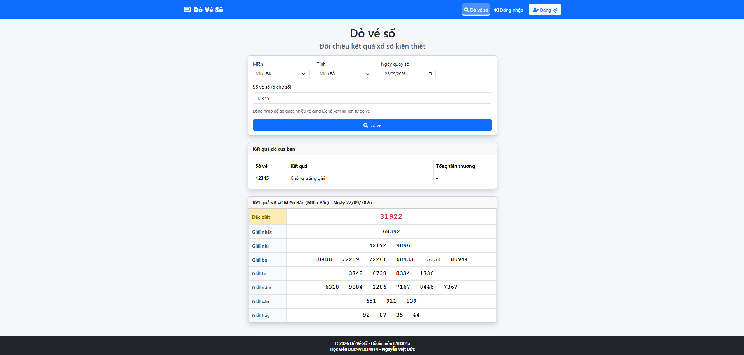
Dò vé số
Chức năng 3
Cùng một thuật toán đối chiếu, khác nhau ở số vé và lịch sử
Khách (NO_USER)
Người dùng (USER)
Dò 1 số: chọn miền, tỉnh, ngày
Chỉ dò được vé đã publish; không lưu lịch sử
Mỗi dòng một số, tối đa 20 số
Hiển thị giải trúng, số tiền; lưu lịch sử
Dò vé số · DucNVFX14814
25
Notes:
Demo: miền Bắc, ngày 01/09/2026, số 05521 trúng giải Đặc biệt. Với USER nhập 05521, 69764 và một số không trúng. Dò ngày 10/09 chưa công bố để thấy thông báo.

Slide 25
Lịch sử dò vé
Chức năng 3
Mỗi lần dò của USER được lưu và lọc lại được
Lọc theo miền, tỉnh, khoảng ngày
Phân trang 10 dòng mỗi trang
Lưu tóm tắt kết quả và số tiền trúng
Phân trang phía server (SQL LIMIT/OFFSET) thay cho DataTables
Dò vé số · DucNVFX14814
26
Notes:
Em dùng phân trang phía server để chỉ tải đúng số dòng cần hiển thị, kiểm soát được truy vấn và kiểm thử được.

Slide 26


Đề xuất số vé số nên mua
Chức năng 4
Thống kê tần suất 2 chữ số cuối theo tỉnh
Thống kê 2 chữ số cuối
Top 10 số về nhiều nhất
Top 10 số lâu chưa về
Tối đa 50 kỳ gần nhất của tỉnh
Dò vé số · DucNVFX14814
27
Notes:
Demo: chọn tỉnh miền Bắc và bấm Xem thống kê. Thuật toán thống kê có unit test riêng NumberSuggestionUtilTest. Kết quả chỉ mang tính tham khảo.

Slide 27
Nội dung trình bày
1. Bài toán và chức năng
2. Kiến trúc và tổ chức mã nguồn
3. Cơ sở dữ liệu
4. Demo theo chức năng
5. Đảm bảo chất lượng
6. Kết luận và hỏi đáp
Dò vé số · DucNVFX14814
28

Slide 28





Bảo mật và phân quyền
Chất lượng
Sáu lớp bảo vệ cơ bản, bí mật không nằm trong mã nguồn
Mật khẩu
Đặt lại mật khẩu
Phân quyền
Băm BCrypt, không lưu mật khẩu gốc
Token ngẫu nhiên, băm SHA-256, hiệu lực 30 phút
Filter chặn truy cập trái quyền
Chống SQL injection
Bí mật cấu hình
Kiểm tra dữ liệu
PreparedStatement ở mọi truy vấn
Mật khẩu DB và email đọc từ biến môi trường của server
Kiểm tra hợp lệ ở tầng BO trước khi lưu
Dò vé số · DucNVFX14814
29
Notes:
Không lưu mật khẩu Gmail hay mật khẩu DB trong mã nguồn; mail.properties trong source để trống và có file .example. Mật khẩu người dùng băm BCrypt, không lưu mật khẩu gốc.

Slide 29


Chiến lược kiểm thử
Chất lượng
Ba lớp kiểm thử: unit test, integration test và kiểm thử hệ thống
Unit test
Integration test
Kiểm thử hệ thống
201
38
114
Không cần CSDL, không cần mạng
Chạy trên MySQL thật
Thủ công trên giao diện
Quy tắc nghiệp vụ ở BO (giả lập DAO bằng Mockito)
Util, Filter, Model
Kiểm tra câu SQL của các DAO
Tự tạo và tự xoá dữ liệu khi test
4 chức năng, mỗi chức năng một bộ test case
Kết quả 114/114 đạt
Dò vé số · DucNVFX14814
30
Notes:
Em chia kiểm thử thành ba lớp. Unit test không cần cơ sở dữ liệu và Internet, chạy nhanh. Integration test chạy trên MySQL thật để kiểm tra các câu SQL của DAO. Kiểm thử hệ thống làm thủ công trên giao diện, bù cho phần Servlet và JSP chưa có test tự động. Tổng 239 test tự động gồm 201 unit test và 38 integration test.

Slide 30

Unit test
Chất lượng
201 test kiểm tra quy tắc nghiệp vụ, không cần CSDL
Nhóm | Test | Kiểm tra chính
BO | 114 | Đăng nhập, đăng ký, vé dò, dò vé, đặt lại mật khẩu, lịch sử, đề xuất số
Tiện ích | 61 | Đối chiếu giải, thống kê số, kiểm tra dữ liệu, BCrypt, token, phân tích HTML
Filter | 11 | Chuyển về /login, 403 cho USER, chặn ADMIN dò vé, UTF-8
Model | 15 | Hiển thị thời gian, định dạng ngày, tách số trúng
Tổng | 201 | Giả lập DAO bằng Mockito; không cần MySQL, không cần Internet
Dò vé số · DucNVFX14814
31
Notes:
BO có 114 test, nhiều nhất vì chứa quy tắc nghiệp vụ. Nhóm tiện ích gồm thuật toán đối chiếu trúng giải, thống kê đề xuất số, kiểm tra dữ liệu, BCrypt, token đặt lại mật khẩu, bộ nhớ đệm và phân tích HTML Minh Ngọc trên file mẫu. Filter 11 test, Model 15 test. Tất cả dùng Mockito hoặc đối tượng thuần, không cần MySQL.

Slide 31
Integration test
Chất lượng
38 test chạy câu SQL thật trên MySQL
Nhóm DAO | Test | Kiểm tra chính
Người dùng | 14 | Thêm, tìm, trùng email/SĐT, đổi mật khẩu và ROLE, tìm kiếm, token đặt lại
Vé dò và giải thưởng | 14 | Thêm vé kèm giải, tìm, publish, đếm lượt dò, mức thưởng theo miền, dữ liệu thống kê
Lịch sử dò | 6 | Lưu lịch sử, truy vấn, đếm, lọc theo công ty và ngày
Miền và công ty | 4 | Miền theo thứ tự, công ty hoạt động, tìm theo mã
Tổng | 38 | Chạy trên MySQL thật
Đặc điểm
Chạy trên MySQL thật, không dùng mock
Cần MySQL đang chạy và đã import schema.sql
Mỗi test tự tạo và tự xoá dữ liệu
Không ảnh hưởng dữ liệu mẫu
Dò vé số · DucNVFX14814
32
Notes:
Integration test của em tập trung vào tầng DAO. Mỗi test chạy trực tiếp trên MySQL, đọc cấu hình giống lúc chạy ứng dụng, không dùng mock. Mỗi test tự tạo dữ liệu riêng, ngày quay số ở xa trong tương lai, và tự xoá sau khi chạy nên không ảnh hưởng dữ liệu mẫu. Vì cần cơ sở dữ liệu, nhóm này tách riêng với unit test.

Slide 32

Kiểm thử hệ thống
Chất lượng
114 test case thủ công trên giao diện, 114/114 đạt
114
test case, 0 lỗi
Môi trường: Windows 10, Chrome
Tomcat 9, MySQL 8.0, dữ liệu mẫu
Ngày test: 27/09 đến 02/10/2026
Đạt 114, lỗi 0, chưa test 0
Dò vé số · DucNVFX14814
33
Notes:
Kiểm thử hệ thống thực hiện thủ công theo test case đã viết, môi trường Windows 10, Chrome, Tomcat 9, MySQL 8.0 với dữ liệu mẫu trong schema.sql. Phần này bù cho Servlet và JSP chưa có test tự động. Mỗi chức năng có sheet tình huống, test case chi tiết và báo cáo tổng hợp.

Slide 33
Nội dung trình bày
1. Bài toán và chức năng
2. Kiến trúc và tổ chức mã nguồn
3. Cơ sở dữ liệu
4. Demo theo chức năng
5. Đảm bảo chất lượng
6. Kết luận và hỏi đáp
Dò vé số · DucNVFX14814
34

Slide 34


Kết luận
Dự án vận dụng đủ các kiến thức trọng tâm của môn học vào một ứng dụng web hoàn chỉnh
Web MVC với Servlet, JSP, JSTL
Tổ chức mã nguồn rõ ràng
4 nhóm chức năng cho 3 nhóm người dùng
Controller, BO, DAO tách biệt; dễ kiểm thử
CSDL quan hệ và JDBC
Bảo mật và phân quyền
MySQL, PreparedStatement, connection pool
BCrypt, Filter, token đặt lại, biến môi trường
Kiểm thử phần mềm
Tài liệu và quy ước
201 unit test, 38 integration test, 114 test case hệ thống
Project Document, README, coding standard, test case
Dò vé số · DucNVFX14814
35
Notes:
Em kết luận theo trọng tâm môn học. Một, xây dựng ứng dụng web bằng Servlet, JSP, JSTL theo mô hình MVC. Hai, tổ chức mã nguồn rõ ràng với Controller, BO, DAO. Ba, làm việc với cơ sở dữ liệu quan hệ bằng JDBC và connection pool. Bốn, bảo mật và phân quyền. Năm, kiểm thử gồm unit test, integration test và kiểm thử hệ thống. Sáu, đầy đủ tài liệu. Kết quả: 4 chức năng, 239 test tự động và 114 test case đều đạt.

Slide 35


Hạn chế và hướng phát triển
Nêu rõ phạm vi đã làm và việc sẽ làm tiếp
Hạn chế
Hướng phát triển
Phụ thuộc nguồn dữ liệu bên ngoài và Internet
Đề xuất số chỉ mang tính tham khảo
Nhập kết quả thủ công làm dự phòng
Đăng nhập Facebook/Google, mời qua email
Thống kê theo giải, biểu đồ
Triển khai máy chủ thật có HTTPS
Dò vé số · DucNVFX14814
36
Notes:
Hạn chế chính là phụ thuộc nguồn Minh Ngọc và Internet; nếu trang nguồn đổi cấu trúc thì không lấy được kết quả, nhưng vé đã lưu không bị ảnh hưởng. Một số chức năng nâng cao của đề bài chưa làm. Hướng phát triển ưu tiên là nhập kết quả thủ công để dự phòng.

Slide 36
Tài liệu tham khảo
Bootstrap 5 Documentation: getbootstrap.com/docs/5.3
SB Admin 2 (Start Bootstrap): startbootstrap.com/theme/sb-admin-2
Apache Tomcat 9 Documentation: tomcat.apache.org/tomcat-9.0-doc
MySQL 8.0 Reference Manual: dev.mysql.com/doc/refman/8.0/en
JUnit 5 User Guide: junit.org/junit5/docs/current/user-guide
Mockito: site.mockito.org
HikariCP: github.com/brettwooldridge/HikariCP
Apache Maven: maven.apache.org/guides
jsoup Java HTML Parser: jsoup.org
jBCrypt: mindrot.org/projects/jBCrypt
Google HTML/CSS Style Guide: google.github.io/styleguide/htmlcssguide.html
Oracle Java Code Conventions, Google Java Style Guide
Kết quả xổ số Minh Ngọc (nguồn dữ liệu): minhngoc.net.vn/ket-qua-xo-so
Trang dò vé số tham khảo: xskt.com.vn/do-ve-so
Tài liệu môn học LAB301x, FUNiX
Dò vé số · DucNVFX14814
37
Notes:
Các tài liệu và công cụ em tham khảo trong quá trình làm dự án; danh sách đầy đủ có trong Project Document.

Slide 37

Hỏi và đáp
Em xin cảm ơn hội đồng đã lắng nghe
38
Notes:
Câu hỏi có thể gặp: (1) Vì sao không dùng DataTables: dùng phân trang phía server để chỉ tải đúng số dòng cần thiết. (2) Mật khẩu DB và email lưu ở đâu: biến môi trường DOVESO_*, không lưu trong source; mật khẩu người dùng băm BCrypt. (3) Nếu Minh Ngọc đổi cấu trúc: hệ thống báo lỗi cho ADMIN, vé đã lưu không ảnh hưởng, có test phân tích HTML và hướng phát triển là nhập thủ công. (4) Controller có gọi DAO không: không, chỉ gọi BO; BO nhận DAO qua constructor nên test bằng Mockito. (5) Khác nhau giữa unit test và integration test: unit test giả lập DAO bằng Mockito nên không cần CSDL; integration test chạy SQL thật trên MySQL cho các DAO. (6) Vì sao USER không vào được /admin: AdminAuthorizationFilter trả 403. (7) Vì sao tách BO và DAO: BO không phụ thuộc HttpServletRequest và không viết SQL nên test được độc lập.

